Slide 1
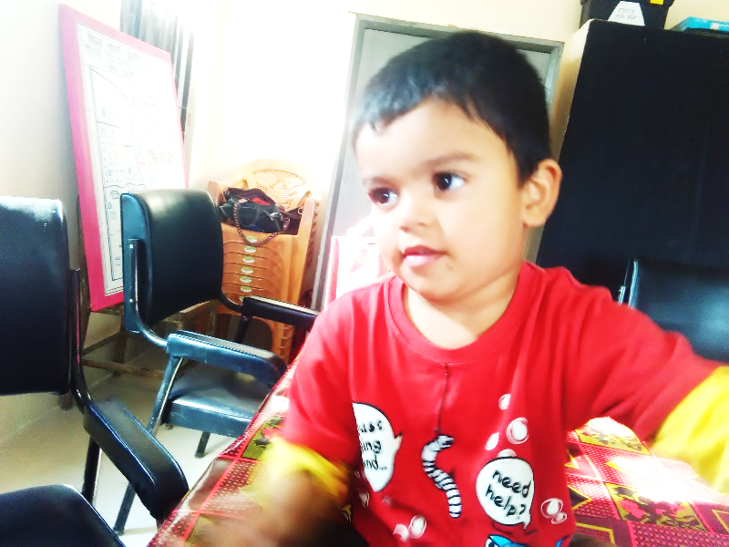
অনেক
শুভেচ্ছা

Slide 2
উপস্থাপনায়ঃ
জোবেদা ইসরাত
সহকারী শিক্ষক আজহার উদ্দিন সঃ প্রাঃ বিঃ।
হাতিয়া-নোয়াখালী।

Slide 3
আজকের পাঠ
শ্রেণিঃ ২য়
বিষয়ঃ প্রাথমিক গণিত অধ্যায়ঃ ৩ সাধারণ পাঠ- “বিয়োগ”২ অংকের সংখ্যা
বিশেষ পাঠঃ “৩৭-১৪”
সময়ঃ ৪৫ মিনিট
পৃষ্ঠাঃ ২৫

Slide 4
পাঠ শেষে শিশুরা ……
১০.1.1 উপকরণ ব্যবহার করে বিয়োগ করতে পারবে।

Slide 5
এসো একটি ভিডিও দেখি:

Slide 6
?
রেজার ৩৭ টি কাগজ ছিল।
সে এর থেকে মিনাকে ১৪ টি কাগজ দিল। রেজার কাছে কতটি কাগজ রইল?
১০
১০
১০
গাণিতিক বাক্য লিখি
৩৭ - ১৪ =

Slide 7
আমি গণনা করে ৩৭ টি থেকে এক এক করে ১৪ টি সরিয়ে নিই।
কীভাবে হিসাব করা যায় তা ভেবে দেখি ।
১৪ হচ্ছে ১ দশক ও ৪ একক, আমি ৩ দশক ও ৭ একক থেকে এটি সরিয়ে নিই।

Slide 8
দশক | একক
3৭ থেকে ১4, কীভাবে বিয়োগ করবে ?
3 ৭
-
১ 4
প্রত্যেক স্থানের সংখ্যার পাশে খাড়াভাবে দাগ টানি ।

Slide 9
দশক | একক
একক স্থানের অংক বিয়োগ করি।
৩ ৭
- ১ ৪
৩
৭ - ৪ = ৩
দশক স্থানের অঙ্ক বিয়োগ করি।
৩ ৭ - ১ ৪
২ ৩
৩ - ১ = ২

Slide 10
দশক | একক
৩ ৭
- ১ ৪
২ ৩
৩৭-১৪ = ২৩

Slide 11
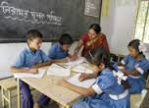
বিয়োগ করঃ
দলীয় কাজ
৩ ২
- ১ ১
২ ১
৩২ - ১১ =
২১

Slide 12
একক কাজ
বিয়োগ করঃ
৪ ৫
- ২ ৩
৪৫ - ২৩ =
২ ২
২২

Slide 13
মূল্যায়ন
?
তোমার বিদ্যালয়ে দ্বিতীয় শ্রেণিতে ৬৮ জন ছাত্র-ছাত্রী আছে এবং এদের মধ্যে ১২ জন ছাত্র। সেখানে কতজন ছাত্রী আছে ?
৬৮-১২ =
৫৬

Slide 14
সবাইকে
ধন্যবাদ

